Slide 1
Wilhelmshaven
Chatgpt
Prof. Dr. Bernhard Köster
Jade-Hochschule Wilhelmshaven
http://www.bernhardkoester.de/video/inhalt.html

Slide 2
Was ist Chatgpt?
KI: Was ist eigentlich KI?
Algorithmus ist derzeit trainiert auf einer fixen Datenbasis menschlicher Kommunikation vornehmlich aus dem Internet. ABER: Derzeit noch kein live-Zugriff auf das Internet!
OpenAI (2015)
Sam Altman (Appentwicklung)
Zentrale Geldgeber: Microsoft und Elon Musk
Unterstützer: u.a. Peter Thiel (Paypal), Reid Hoffman (LinkedIn)

Slide 3
Was kann Chatgpt (nicht)?
Formulierungshilfe
Erste Hinweise auf irgendeine Fragestellung
Grammatikalisch saubere Texte formulieren
Hausaufgaben/Hausarbeiten
Should Using an AI Text Generator to Produce Academic Writing Be Plagiarism?
Fordham Intellectual Property, Media & Entertainment Law Journal, Forthcoming, Brian L. Frye (2022)

Slide 4
“Do not believe any statistic that you haven't forged yourself“
Winston Chruchill (1874 – 1965, UK Prime Minister)
Was ist das BIP?
löse 1/(2*x)-(1/2)=(1/2)

Slide 5
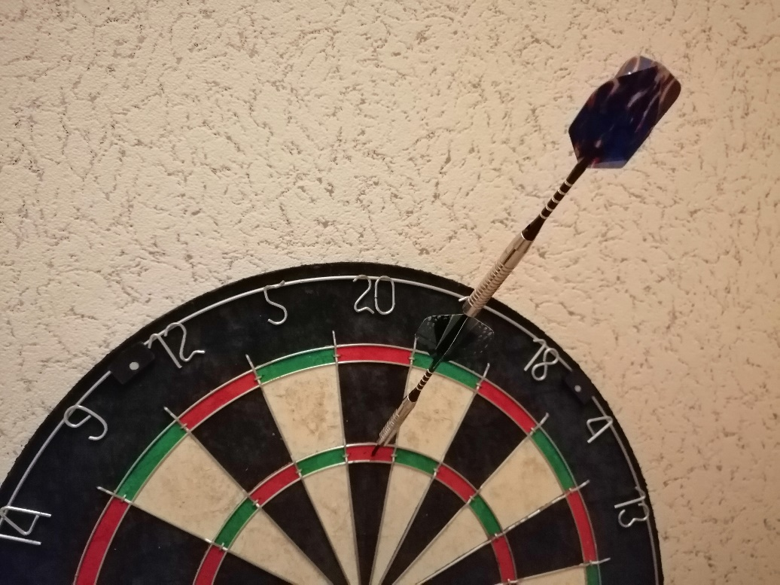
Fazit
Chatgpt
Robin Hood des Dart
Sieht gut aus, bringt aber nix ☺
Ok, 60 Punkte sind auch nicht schlecht!

